Slide 1

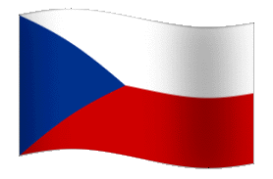
Česká republika
Obyvatelstvo
aktualizováno 28. 1. 2022

Slide 2



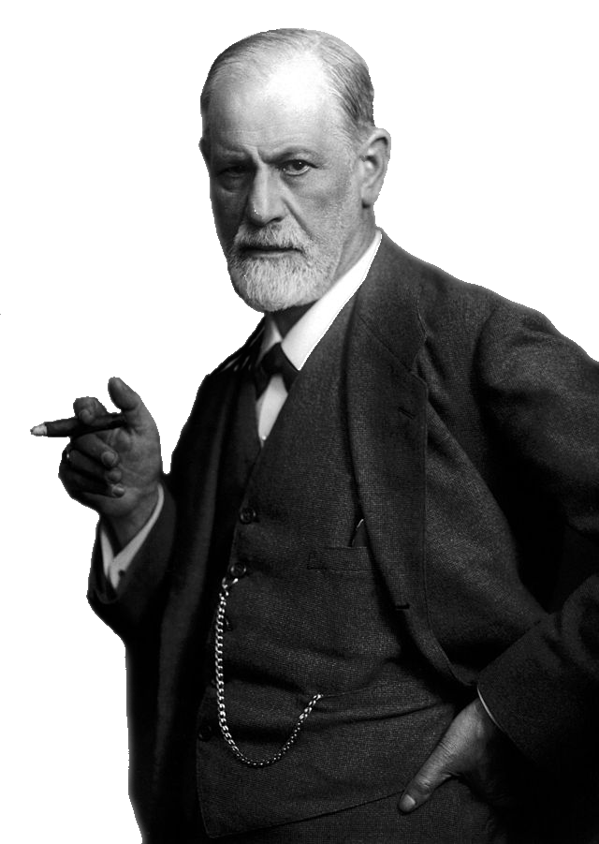
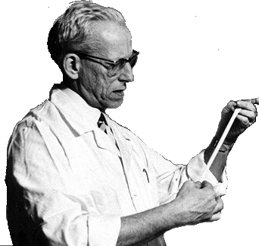
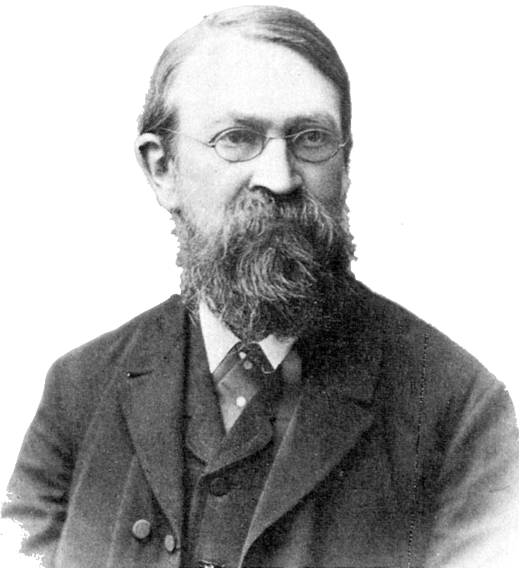
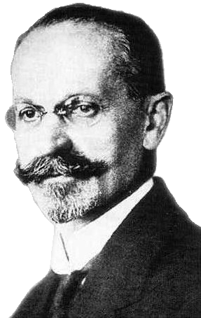
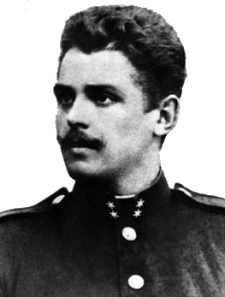
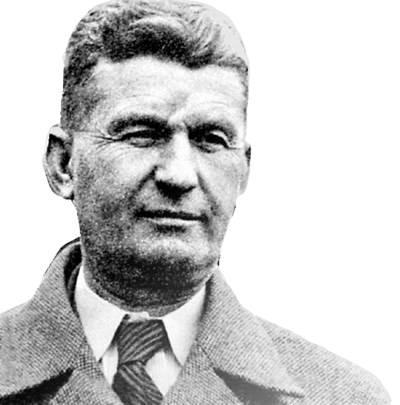
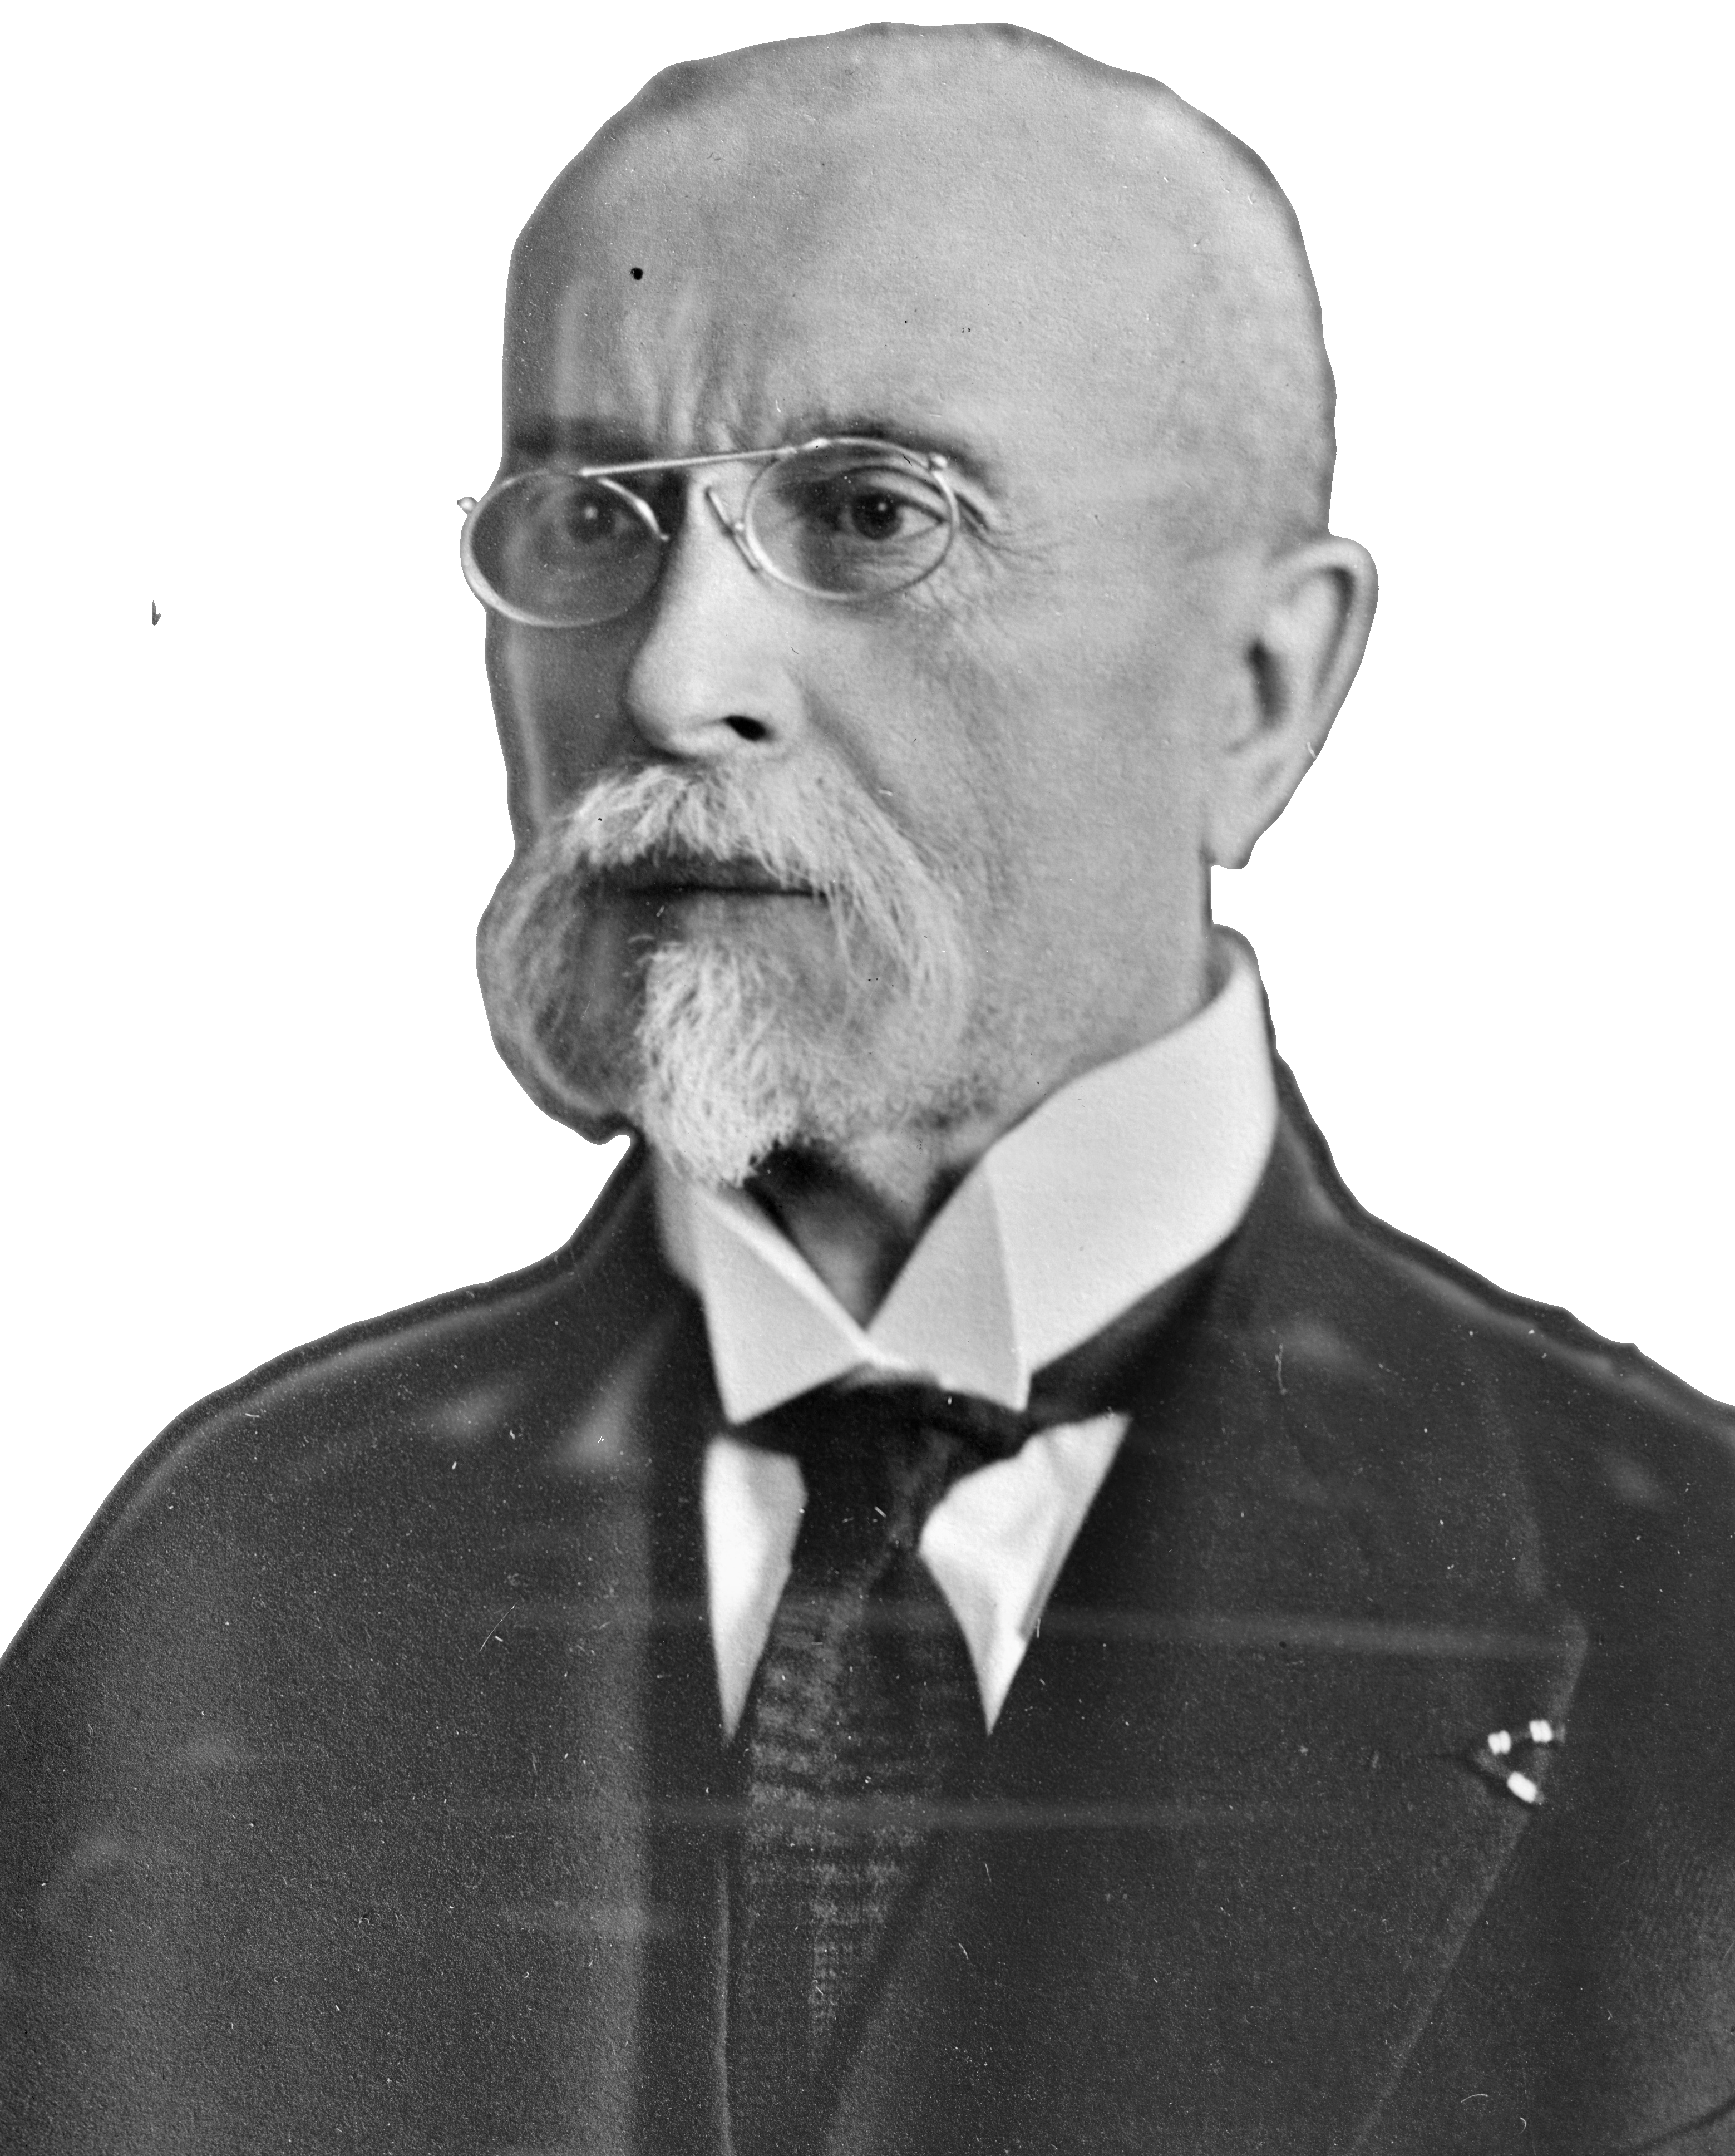
OBSAH
Vývoj počtu obyvatel
Rozmístění obyvatelstva
Složení obyvatelstva
  Biologické znaky (pohlaví, věk,…)
  Sociologické znaky (národnost, náboženství, vzdělání, zaměstnanost,...)
Nejvýznamější Češi historie
Siegmund Freud
Otto Wichterle
Tomáš Baťa
T.G.Masaryk
Ernst Mach
Emil Kolben
Jan Janský

Slide 3

EVROPA
10. Nizozemsko
11. Belgie
12. ČR
13. Řecko
14. Portugalsko
SVĚT
84. Jižní Súdán
85. Dominik. Rep.
86. ČR
87. Řecko
88. Jordánsko
Kolikátá země jsme v Evropě podle počtu obyvatel?
A kolikátá země jsme na světě?

Slide 4
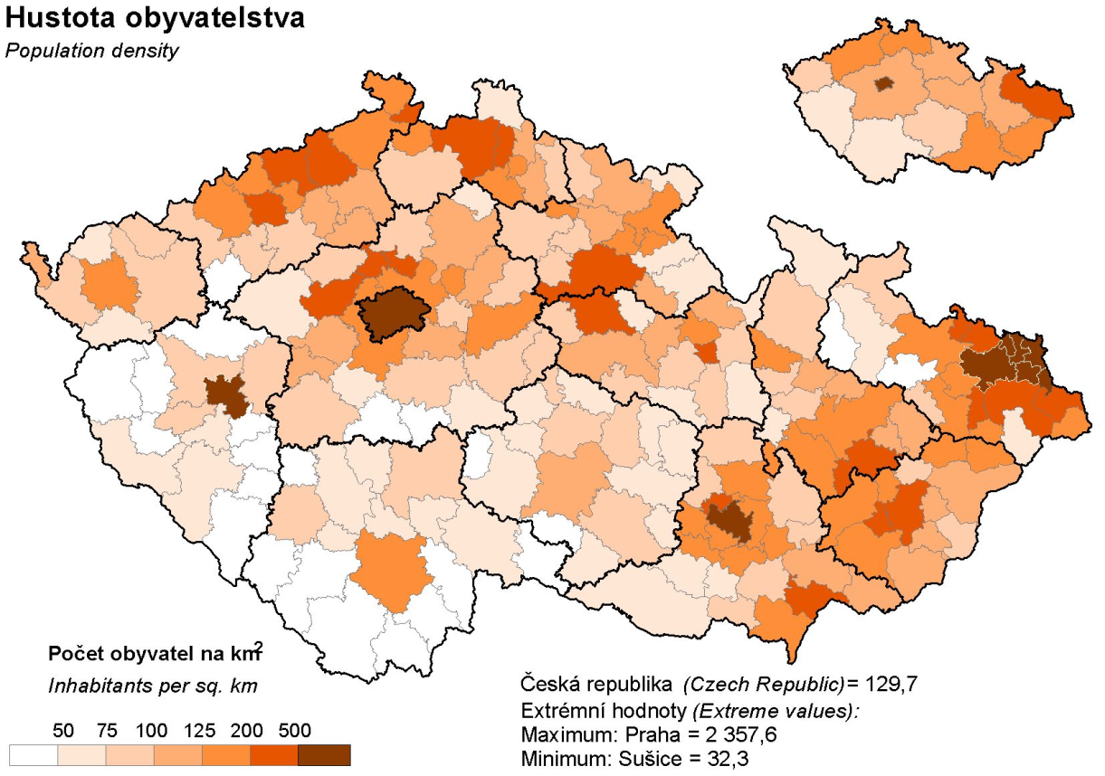
Rozmístění obyvatel
Česko má v Evropě nadprůměrnou hustotu zalidnění - 131 obyvatel/km², což jej řadí na 12. místo v Evropě.
Pás nejnižší hustoty zalidnění lemuje jihozápadní a jižní hranici státu a tvoří jej okresy od Tachova po Jindřichův Hradec (nejméně Prachaticko a Českokrumlovsko)
Největší hustota obyvatel je
ve velkých městech:
Praha, Brno, Ostrava,
Plzeň a Mostecká pánev
(Most, Teplice, Ústí nad Labem)

Slide 5
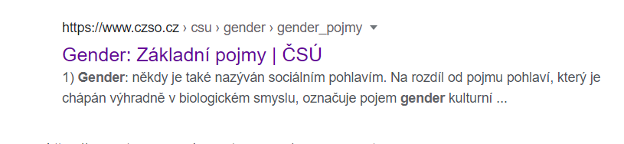


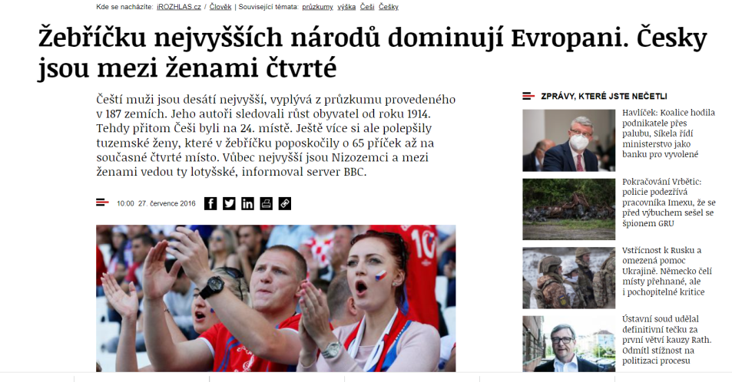
Složení obyvatelstva
Biologické znaky:
Pohlaví – mírná převaha počtu žen (je způsobena jejích vyšší střední délkou života)
Věk – průměrný věk: 42,7 let
střední délka života: muži 76 let
ženy 82 let
Rasy – Nesmí se zjišťovat!
Řebříček zemí světa podle očekávané průměrné délky života…

Slide 8
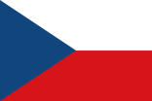




Slide 9
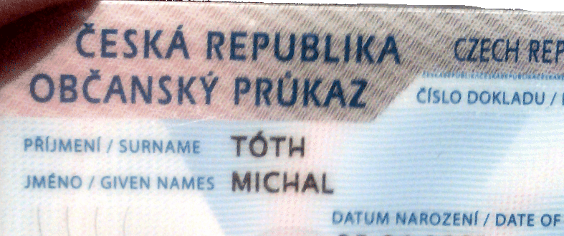

Slide 10
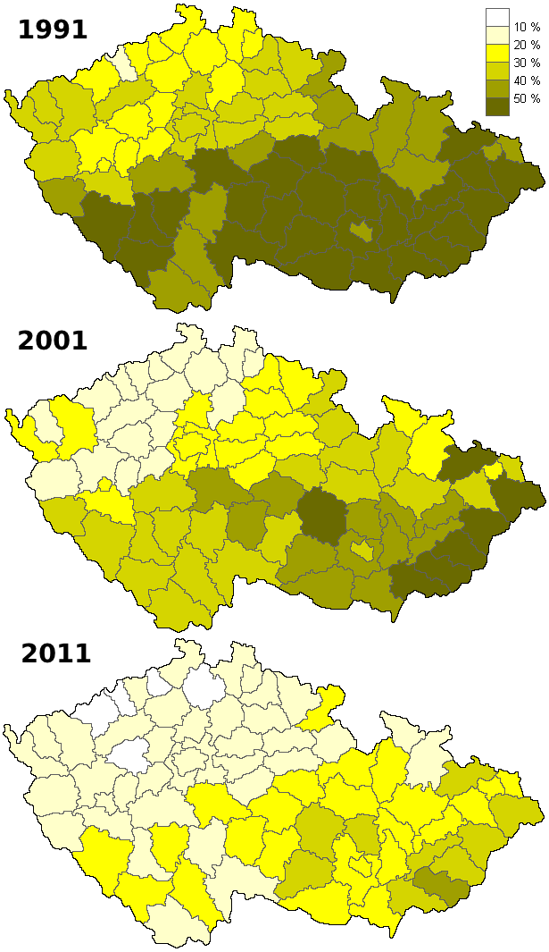
Podíl věřících obyvatel v jednotlivých okresech

Slide 12
Nejvýznamnější Češi
Světově proslulý biolog, narozen v Hynčicích v okr. Nový Jičín, zakladatel genetiky
Šlechtic a mecenáš, geolog, zakladatel paleobotaniky a Národního muzea
Nejvýznamnější český fyzik, rodák z Chrlic u Brna, je po něm pojmenovaná jednotka nadzvukové rychlosti
Matematik a astronom, objevil že planety se nepohybují po kruhových drahách ale elipsách
Matematik, který jako první vynašel logaritmy
Rodák z Chebu, kdo jako první na světě použil znaménka + a – pro sčítání a odečítaní v tištěné formě
Vojenský lékař, objevitel krevních skupin
Nejvýznamnější psycholog, tvůrce vědecké psychoanalýzy, rodák z Příboru
Český chemik původem z Prostějova, vynálezce kontaktních čoček
Rodák z Chrudimi, vynálezce lodního šroubu
Jeden z nejvýznamnějších českých podnikatelů a vynálezců, asistent T.A.Edisona, zakladatel pozdější firmy ČKD
Zakladatel obuvnické dynastie a nejúspěšnější český podnikatel
Tomáš Baťa
Siegmund Freud
Josef Ressel
Johanes Kepler
Jobst Bürgi
Johann Gregor Mendel
Johann Widmann
Jan Janský
Kašpar ze Šternberka
Emil Kolben
Ernst Mach
Otto Wichterle

Slide 13
Odkazy
https://www.worldometers.info/
https://ourworldindata.org/

